Slide 1
ГОСТ Р 51740-2001. Технические условия на пищевые продукты. Общие требования к разработке и оформлению.
.

Slide 2
1 Область применения
Настоящий стандарт устанавливает общие требования к построению, изложению, содержанию, оформлению, обозначению, согласованию, утверждению, регистрации, применению, обновлению, отмене технических условий (ТУ) на российские пищевые продукты*, предназначенные для реализации населению и для промышленной переработки на пищевые цели.

Slide 3
2 Нормативные ссылки
ГОСТ 8.417-81
ГОСТ 14192-96
ГОСТ 15846-79
ГОСТ 16299-78
ГОСТ 17527-86
ГОСТ 18321-73
ОК (МК (ИСО/ИНФКО МКС) 001-96) 001-2000 Общероссийский классификатор стандартов
ОК 034-2014 (КПЕС 2008) Общероссийский классификатор продукции по видам экономической деятельности

Slide 4
3 Основные положения
3.1 ТУ на пищевые продукты являются техническим документом, в котором изготовитель устанавливает требования к качеству и безопасности конкретного пищевого продукта (нескольким конкретным пищевым продуктам), необходимые и достаточные для идентификации продукта, контроля его качества и безопасности при изготовлении, хранении, транспортировании.
3.2 Для идентификации конкретного пищевого продукта в ТУ регламентируют его наименование, органолептические, физические и химические показатели, состав и содержание ингредиентов, а также, при необходимости, форму, размеры, массу, категорию, сорт и другие показатели, однозначно его определяющие.

Slide 5
3.4 При отсутствии государственных стандартов общих технических условий или технических условий на конкретные пищевые продукты в ТУ должны быть регламентированы требования, установленные в государственных стандартах на методы контроля, маркировку, упаковку, транспортирование и хранение, распространяющихся на пищевые продукты.
3.5 При наличии государственных стандартов общих технических условий или технических условий на группу пищевых продуктов требования к конкретным пищевым продуктам в ТУ излагаются с учетом требований этих стандартов.

Slide 6

4 Требования к построению, изложению и оформлению технических условий

Slide 7
4.1 Требования к построению:
4.1.1 ТУ содержат следующие структурные элементы:
- титульный лист,
- основную часть;
- обязательные, рекомендуемые и справочные приложения (при необходимости);
- лист регистрации изменений.

Slide 8
4.1.3. Основная часть ТУ состоит из следующих разделов:
- "Область применения";
- "Требования к качеству и безопасности";
- "Маркировка";
- "Упаковка";
- "Правила приемки";
- "Методы контроля";
- "Правила транспортирования и хранения".

Slide 9
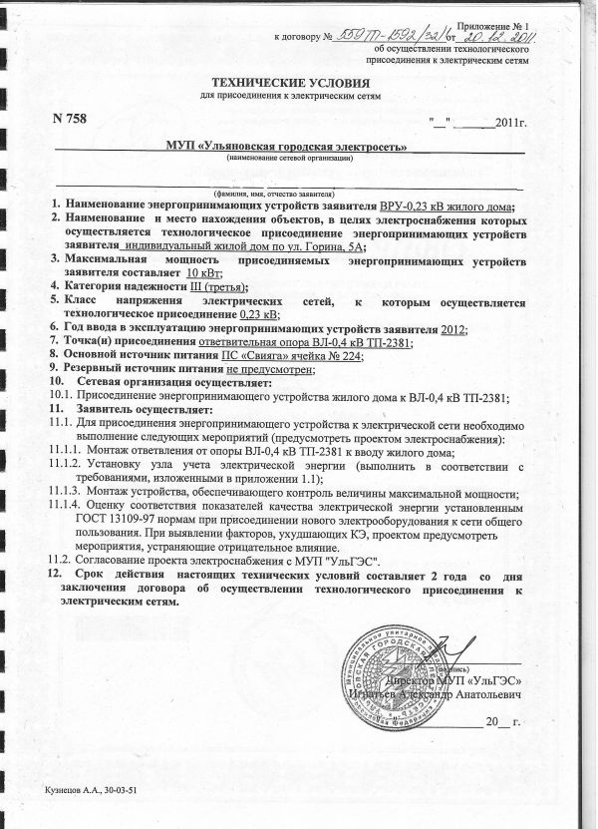
4.2 Требования к титульному листу

Slide 10
4.2.1 Титульный лист ТУ предназначен для представления общих сведений об этом документе и о продукте, на который данные ТУ распространяются.
4.2.2 На титульном листе ТУ приводят следующие данные:
- наименование продукции;
- наименование документа;
- обозначение документа;
- информацию о новизне документа или о замене им другого документа;

Slide 11
- дату введения документа в действие;
- коды, характеризующие продукт;
- наименование держателя подлинника ТУ;
- утверждающие и согласующие подписи;
- сведения о разработчике ТУ (по решению держателя подлинника);
- сведения о местонахождении держателя подлинника ТУ;
- год утверждения документа.
Указанные данные размещают на титульном листе ТУ в соответствии с приложением Б.

Slide 12
4.2.3 Наименование продукта, на который распространяются ТУ, приводимое на титульном листе в поле 6 (приложение Б), формируют в соответствии с 4.3 и печатают прописными буквами, а при наличии технических возможностей (при использовании машинного способа оформления ТУ) выделяют более крупным полужирным шрифтом.
4.2.4 Наименование документа - "Технические условия" приводят под наименованием продукта и печатают строчными буквами с первой заглавной.

Slide 13
4.2.7 Дату введения ТУ в действие приводят в поле 10 (приложение Б) в виде разделенных точкой групп двузначных чисел, означающих число и месяц, и отделенных от них точкой четырех цифр года и сокращения "г.".
Пример - Дата введения в действие - 01.01.2002 г.
Если срок действия ТУ ограничен, то под датой введения их в действие указывают дату окончания срока действия, используя указанный выше порядок записи этой даты.
Пример - Дата окончания срока действия - 01.01.2005 г.
4.2.8 Код для конкретного продукта выбирают по Общероссийскому классификатору продукции по видам экономической деятельности ОК 034 (далее - ОКПД2) и указывают девятиразрядный код продукта в поле 2 (приложение Б). При этом, если ТУ распространяются на несколько конкретных продуктов, то следует указывать код категории, включающий все продукты, представленные в ТУ

Slide 14

4.2.9 Код "Группы" выбирают по Классификатору государственных стандартов (КГС) и приводят на титульном листе в поле 3 (приложение Б) после слова "Группа" без интервала между буквенной, обозначающей раздел, и цифровой частью кода.

Slide 15
В верхней части титульного листа ТУ в поле 1 (приложение Б) приводят полное наименование предприятия (организации) - держателя подлинника ТУ, включая ведомственную подчиненность этого предприятия (организации) и(или) его форму собственности. При необходимости под полным наименованием приводят краткое наименование.

Slide 16

4.3 Требования к наименованию

Slide 17
Наименование конкретного пищевого продукта, используемое в ТУ, должно соответствовать требованиям ГОСТ Р 51074.
Наименование пищевого продукта, используемое в ТУ, должно точно и однозначно его характеризовать. При этом наименование должно быть кратким, но позволяющим потребителям безошибочно идентифицировать пищевой продукт по принадлежности к определенной группе однородной продукции, характеризующейся общностью назначения, состава (сырья), состояния, способа изготовления и(или) других факторов. При этом наименование продукта может быть дополнено торговым названием.

Slide 18
Если ТУ распространяются на продукты двух и более наименований, для которых отсутствует обобщенное наименование, то сначала записывают существительные, соединенные союзом "и" (если более двух существительных - запятой и союзом "и"), а затем прилагательное, характеризующее признак, или прилагательные, характеризующие несколько признаков.
Пример - Пельмени и манты замороженные.
Не допускается включать в одни ТУ требования к продуктам различных наименований, классифицируемых в разных категориях ОКПД2 и характеризуемых разными показателями.

Slide 19


Slide 20
Наименование ТУ, устанавливающих требования к пищевому продукту, состоящему из нескольких ингредиентов, может включать наименования отдельных (основных) ингредиентов.
Примеры
1 Кофе растворимый с сахаром и сухими сливками.
2 Капуста тушеная с сосисками.

Slide 21


Slide 22
Не рекомендуется в наименовании ТУ указывать одновременно и групповой заголовок и наименование конкретного продукта.
Пример - "Хлебобулочные изделия. Булочка-шишка"

Slide 23
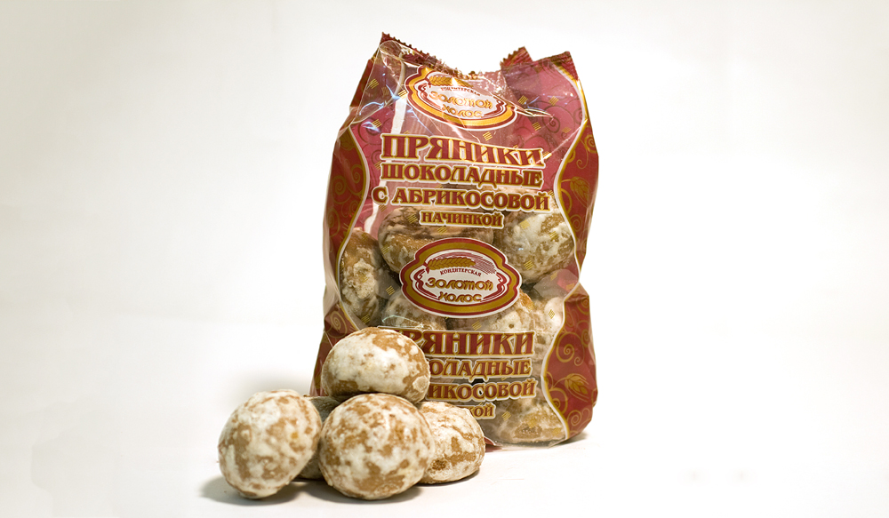

Slide 24

4.4 Требования к обозначению

Slide 25
Обозначение ТУ на пищевые продукты присваивает держатель подлинника ТУ до их согласования, формируя его из следующих данных:
- индекса "ТУ";
- отделенных от него пробелом первых шести знаков кода продукта по ОКПД2;
(Поправка. ИУС N 1-2016).
- отделенного от них тире трехразрядного регистрационного номера, присваиваемого в соответствии с 6.11;
- отделенного от него тире кода держателя подлинника ТУ по Общероссийскому классификатору предприятий и организаций (ОКПО) по ОК 007;
- отделенных от него тире двух четырех последних цифр года утверждения ТУ;

Slide 26
Поправка. ИУС N 1-2016).
Пример - ТУ на сухари "Нежные", держателем подлинника которых является ГУП "Хлебсервис", обозначают: 10.72.11-231-36530682-2000,
где - 10.72.11 - код вида продукции по ОКПД2 "Хлебцы хрустящие, сухари, гренки и аналогичные обжаренные продукты";
(Поправка. ИУС N 1-2016).
- 231 - регистрационнный номер ТУ, присвоенный ГУП "Хлебсервис";
- 36530682 - код ОКПО этого предприятия;
- 2000 - четыре последние цифры года утверждения ТУ

Slide 27
4.5 Требования к изложению

Slide 28
Текст ТУ должен быть кратким, точным, не допускающим различных толкований, логически последовательным, необходимым и достаточным для понимания содержания ТУ.
4.5.2 В ТУ следует применять термины, установленные государственными стандартами, а при их отсутствии допускается применять термины, установленные стандартами отраслей. Если в ТУ применены термины, установленные в стандарте на термины и определения, то в разделе 1 основной части ТУ (после первого абзаца) приводят примечание со следующей формулировкой: "В настоящих технических условиях используются термины, определения к которым установлены в ГОСТ

Slide 29

4.6 Требования к приложениям

Slide 30
4.6.1 Приложения могут быть обязательными, рекомендуемыми и справочными.
4.6.2 Приложения обозначают прописными буквами русского алфавита, начиная с А (за исключением букв Ё, З, Й, О, Ч, Ь, Ы, Ъ), которые приводят после слова "Приложение".
Если в ТУ одно приложение, то ему присваивают обозначение "А".

Slide 31
3 Каждое приложение начинают с новой страницы. При этом в верхней части страницы, по ее середине приводят слово "Приложение", написанное с прописной буквы, и обозначение приложения, а под ними в скобках указывают, каким оно является: "обязательное", "рекомендуемое" или "справочное". Наименование приложения указывают в его заголовке, который располагают симметрично относительно текста, приводят в виде отдельной строки (или строк), печатают строчными буквами с первой прописной (заглавной), а при использовании машинного способа выделяют шрифтом.
Если заголовок приложения состоит из одного слова, то его печатают прописными буквами.
Допускается размещение на одной странице двух (и более) последовательно расположенных приложений, если их можно полностью изложить на одной странице.

Slide 32

Требования к оформлению

Slide 33
4.8.1 ТУ оформляют машинописным или машинным (компьютерным) способом, на листах размерами 220х290 мм или 205х290 мм (формат А4).
4.8.2 При использовании машинописного способа текст ТУ печатают на одной стороне листа через два интервала, а заголовок в таблице через один интервал.
4.8.3 При использовании машинного способа ТУ выполняют в соответствии с ГОСТ 2.004.
4.8.4 Расстояние между заголовками раздела, подраздела, предыдущим и последующим текстом, а также между заголовками раздела и подраздела должно быть равно:
- трем интервалам - при выполнении ТУ машинописным способом;
- не менее чем четырем высотам шрифта - при выполнении ТУ машинным способом.
Расстояние между строками заголовков подразделов и пунктов принимают таким же, как в тексте.

Slide 34
4.8.5 При подготовке текста ТУ буквы латинского и греческого алфавитов, отдельные слова с использованием букв латинского алфавита, формулы, условные знаки допускается вписывать черными чернилами, пастой или тушью. При этом плотность вписанного текста должна быть аналогична плотности остального текста. Схемы, диаграммы, рисунки и другой графический материал (если их невозможно выполнить машинным способом) выполняют черной тушью или пастой.
4.8.6 При применении машинописного способа для подготовки ТУ описки и графические неточности исправляют с помощью специального корректирующего средства и(или) путем впечатывания исправленного (дополнительного) текста (или его вписывания рукописным способом) на том же месте или между строк.
При подготовке ТУ не допускаются повреждения листов, помарки и(или) следы не полностью удаленного прежнего текста (графического материала).

Slide 35
4.8.7 Абзацный отступ должен быть одинаковым по всему тексту ТУ и равен пяти знакам.
Текст ТУ должен иметь поля следующих размеров:
- 20 мм - верхнее;
- 10 мм - правое;
- не менее 20 мм - левое и нижнее.
4.8.8 Оформление всех страниц ТУ (за исключением титульного листа) - в соответствии с приложением В. При этом используют сквозную нумерацию всех страниц (включая приложения и лист регистрации изменений) арабскими цифрами с учетом титульного листа ТУ, на котором номер страницы не проставляют.

